Slide 1
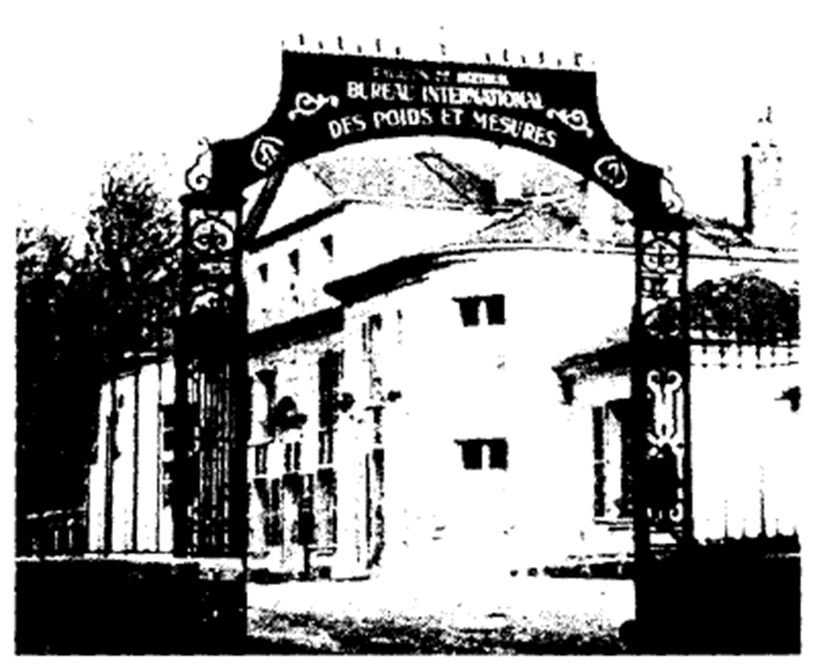
آشنایی با تعاریف و اصطلاحات اندازه گیری

Slide 2
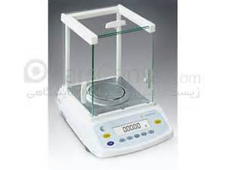
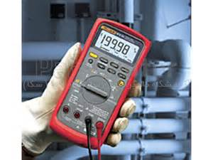
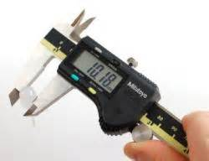

Slide 3
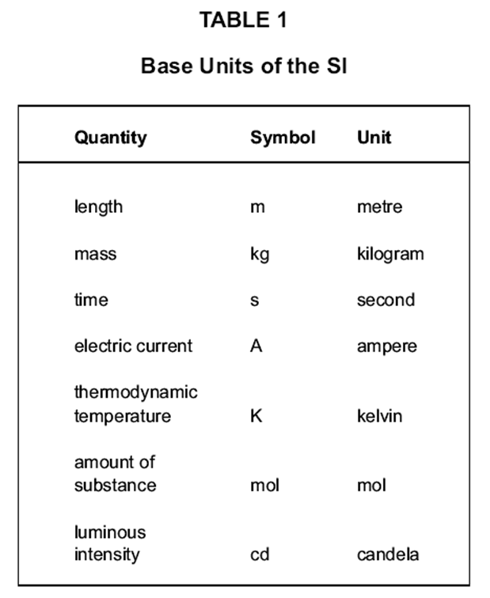
پايه هاي علم فيزيك كميتهاي فيزيكي هستند كه براي بيان قوانين فيزيك بكار مي روند مانند: طول ؛ جرم ؛ زمان ؛ نيرو ؛ سرعت ؛ چگالي ؛ مقاومت ؛ دما ؛ جريان الكتريكي و .. اداره بين المللي اوزان و مقياسها در سال 1875 در پاريس تاسيس گرديد و اولين اجلاس اين مجمع در سال 1889 برگزار گرديد. 1971: چهاردهمين مجمع عمومي اوزان و مقياسها 7 كميت مندرج در جدول زیر را بعنوان يكاهاي اصلي انتخاب نمودند.

Slide 4
تاریخچه استاندارد متر
اولين استانداردهاي مورد استفاده بشر بر اساس بعضي از اعضاي بدن يك فرد متوسط القامه يا حكام محلي تعريف گرديده: ضخامت انگشت؛ پهناي دست؛ طول وجب دست؛ طول بازو؛ طول پا و ...
حدود 4000 سال پيش در مصر؛ رامسس دوم؛ كيوبيت (Cubit) كه طول ساعد فرعون را بعنوان استاندارد طول بيان كرد ( 46.3 سانتيمتر).
850 : طول پاي پادشاه آلفرد انگليس بعنوان ”فوت“ تعريف گرديد.
1130: هنري اول واحد اندازه گيري يارد عبارت بود از فاصله نوك دماغ تا نوك شست مورد استفاده قرارداد
در همان زمان ”اينچ“ بعنوان پهناي انگشت شست تعريف گرديد
1528: جين فرنل فاصله بين شهر پاريس و آمينس در راستاي نصف النهار طولي بعنوان مرجع طول معرفي كرد.
1576: واحد اندازه گيري فوت عبارت بود از طول متوسط اندازه پا مورد استفاده قرار گرفت.
1680: گابريل موتون مرجع طول را نصف النهار طولي كه يك دقيقه (از زاويه) را پوشش دهد معرفي نمود.

Slide 5
تاریخچه استاندارد متر

Slide 6
استاندارد متر
1983: هفدهمين مجمع عمومي اوزان و مقياسها: يك متر؛ مسافتي است كه نور ليزر مادون قرمز در خلا در مدت 299.792.458/1 ثانيه مي پيمايد
تعيين فاصله ماه از كره زمين:
در سال 1970 فضانورد آپالو يك رفلكتور آينه اي در سطح كره ماه قرارداد . يك پالس نور از زمين به ماه فرستاده شد و انعكاس آن دريافت شد
زمان رفت و برگشت نور اندازه گيري شد و با ضربدر سرعت نور متوسط مسافت يعني 384.4 ميليون متر با دقت 2 تا 3 سانتيمتر محاسبه گرديد.

Slide 7
تاریخچه استاندارد جرم
تاريخچه استاندارد جرم
در سال 1870 دانشمند فرانسوي به نام لوئيس جرم حجم آب تقطير شده در نقطه انجماد را براي وزن ارايه نمود
در سال 1879 يوهانسون ماتري با آلياژ پلاتين ايريديوم (يك ماده ثابت) را معرفي نمود و جايگزين تعريف آب گرديد
استاندارد جرم
1889: اولين مجمع عمومي اوزان و مقياسها استاندارد جرم را چنين تعريف نمود
يك كيلوگرم ؛ معادل جرم استوانه اي از پلاتين90% و ايريديوم 10% است كه در اداره بين المللي اوزان و مقياسها واقع در شهر سور فرانسه نگهداري مي شود.

Slide 8
تاریخچه استاندارد زمان
استاندارد زمان
1967: سيزدهمين مجمع عمومي اوزان و مقياسها استاندارد زمان را چنين تعريف نمود
يك ثانيه ؛ معادل 9.192.631.770 برابر دوره تناوب گذر بين دو تراز اتم سزيم 133 مي باشد
دقت ساعتهاي بلور كوارتز حداكثر 0.02 ثانيه در سال است ولي ساعتهاي اتمي حداقل 1 ثانيه در 6000 سال مي باشد

Slide 9
تعاریف-کمیتها و یکا ها
كميت اندازه گيري Quantity
خصيصه ي ذاتي يك پديده، جسم يا ماده كه بتوان به طور كيفي تشخيص داد و به طور كمي تعيين كرد.
مثال: طول، زمان، جرم، دما، مقاومت الكتريكي، مقدار غلظت ماده
كميت پايه Base Quantity
كميتي از يك دستگاه كميتها كه بنا به قرارداد عملا مستقل از بقيه ي كميتها پذيرفته مي شود.
مثال: كميتهاي طول، جرم و زمان در رشته ي مكانيك عموما كميتهاي پايه

Slide 10
يكاي پايه(ي اندازه گيري)Base unit of measurement
يكاي اندازه گيري كميت پايه در يك دستگاه كميتهاي معين.
در حال حاضر SIبر اساس هفت يكاي پايه ي زير است.

Slide 11
يكاي فرعي (اندازه گيري)

Slide 12
کولیس
كوليس وسيله اندازه گيري طول است كه دقيق تر از خط كش معمولي مي باشد . دقت كوليس به
چگونگي درجه بندي روي ورنيه بستگي دارد . كوليس از يك خط كش ثابت معمولي (مدرج بر حسب
سانتيمتر و ميلي متر) و يك قسمت متحرك (ورنيه) ساخته شده است . اين وسيله داراي سه دهانه براي اندازه گيري مي باشد كه عبارتند از:

Slide 13
کولیس
دهانه بزرگ براي اندازه گيري ضخامت و قطرهاي خارجي
دهانه مربوط به اندازه گيري قطر داخلي و داخل شيارها
قسمت عمق سنج كه براي درون سوراخ و اندازه گيري عمق بكار مي رود.

Slide 14
میکرومتر
ريزسنج (ميكرومتر) وسيله اي است كه دقيق تر از كوليس بوده و معمولاً براي دقت هاي بالا بكارمي رود.
اين وسيله از يك استوانه ثابت مدرج و يك استوانة متحرك مدرج كه مي تواند روي استوانه ثابت مدرج بچرخد و جابجا شود.

Slide 15
فرض كنيد دها نه ريزسنج پس از چندين دور چرخش مقداري باز شده است، حال براي خواندن اين مقدار تعداد ميلي مترها را مي توان از روي استوانة ثابت خوانده و با كسري از ميلي متر كه بر روياستوانة متحرك خوانده مي شود جمع كرد و مقدار جابجايي را اندازه گيري نمود.

Slide 16
توزین

Slide 17
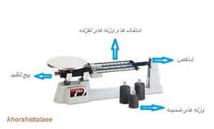
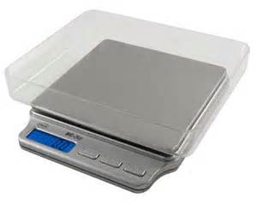
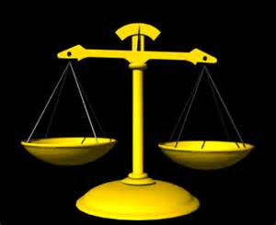
توزین
ترازو ها دارای انواع مختلفی می باشند به شرح زیر:
ترازوی یک کفه ای
ترازوی دو کفه ای
ترازو دیجیتال

Slide 18
اصول توزین
قبل از وزن کردن باید کفه های ترازو تمیز باشد.
ماده ای را که می خواهید وزن کنید روی کفه ی ترازو نریزید، بلکه یک ظرف یا کاغذ را روی ترازو وزن کنید و بعد ماده ی مورد نظر را داخل آن بریزید و وزن نمایید.
هیچ گاه ظروف را در حالت داغ و حتی گرم وزن نکنید.(چرا؟)

